Slide 1
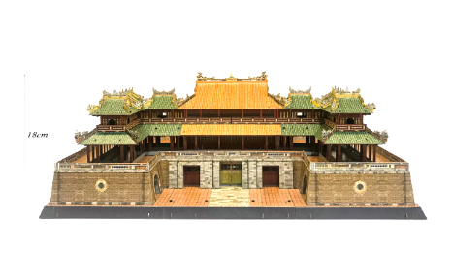
Môn toán
Môn toán

Slide 2
KHỞI
ĐỘNG
KHỞI
DỘNG

Slide 3
https://quizizz.com/admin/quiz/63b2a66f541425001dcdedd5?source=quiz_share

Slide 4
Các đơn vị đo diện tích đã học
m
2
2
2
dm
cm

Slide 5
KHÁM
PHÁ
KHÁM
PHÁ

Slide 6
1km
= 1000m
1km²
1km
1km
1km
Từ 1 hình vuông cạnh dài 1km. Các em hãy nghĩ cách chia hình vuông đó thành các hình vuông có cạnh 1m.

Slide 7
1km
= 1000m
1km²
1000000m²
1m
1km
=
1km
1m
1m²
1m
X
1000000
1m
1km

Slide 8
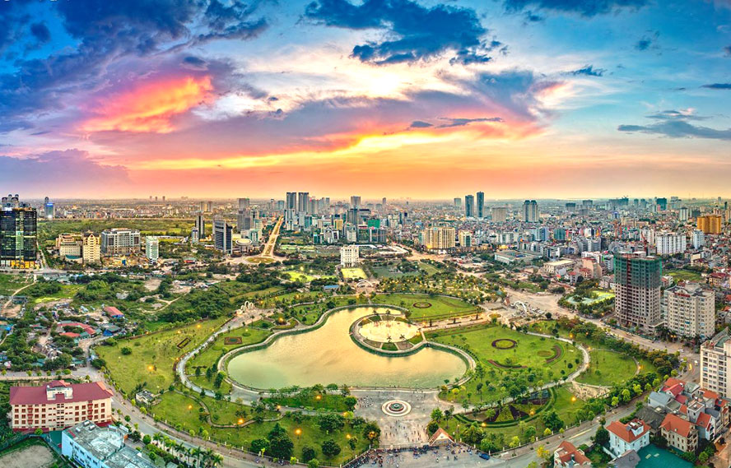
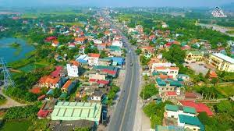
Diện tích Thủ đô Hà Nội là
3358,6 km
2
Thủ đô Hà Nội
Diện tích TX Đông Triều là
396,58 km
2
TX Đông Triều
Số liệu năm 2020 của tổng cục thống kê Quốc gia

Slide 9
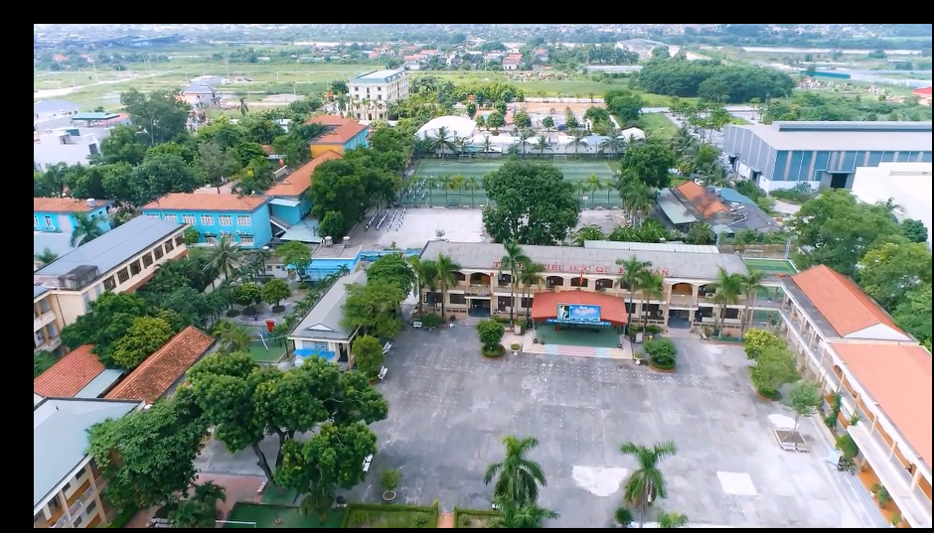
Diện tích trường TH Quyết Thắng
10200 m²

Slide 10
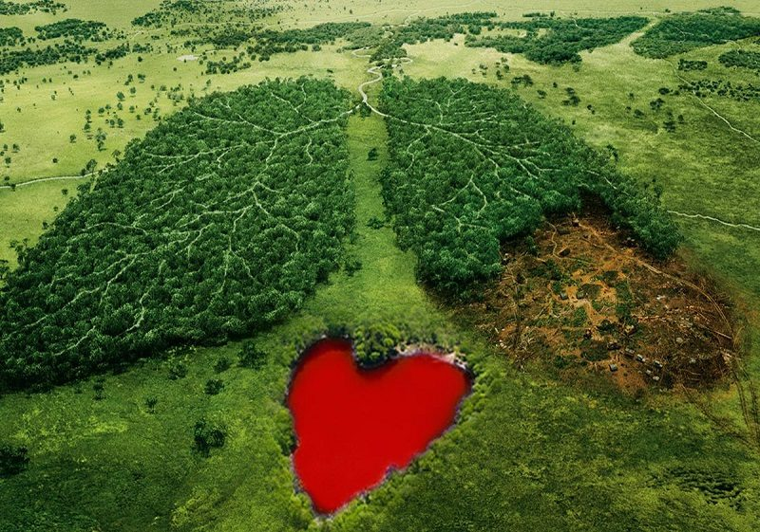
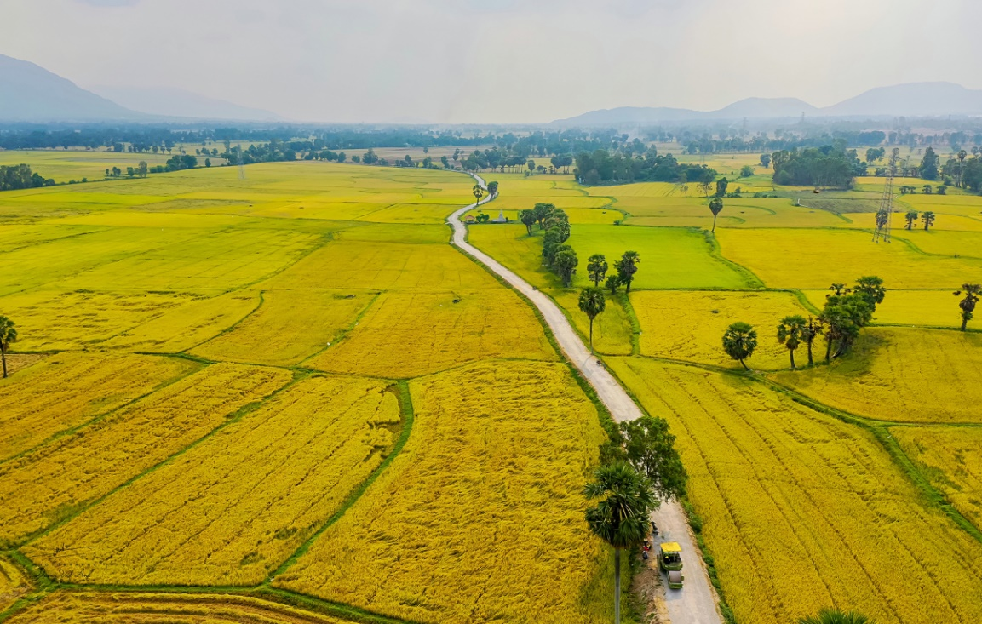
Rừng A-ma-dôn: 6700000 km²
Hồ Gươm: 1200 km²
Cánh đồng: 1000 km²

Slide 11
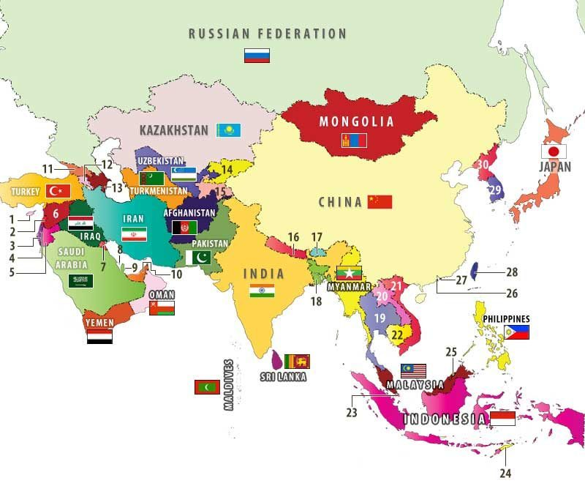
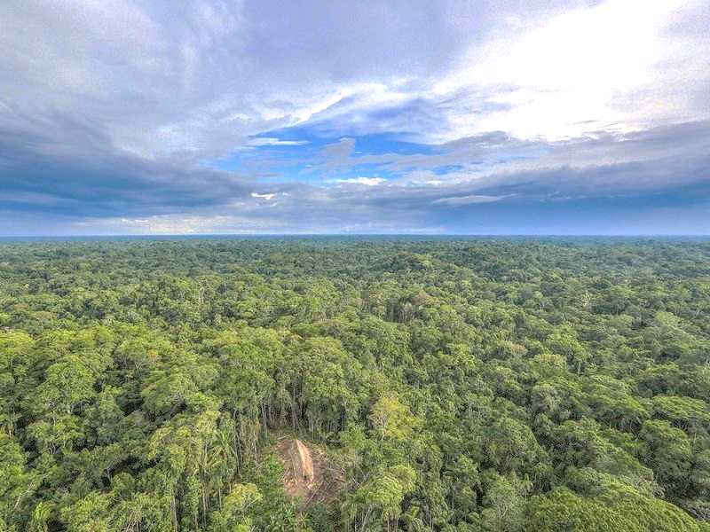
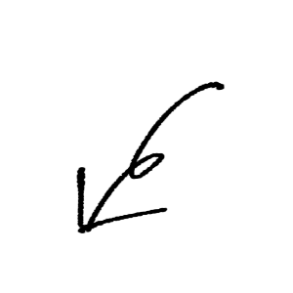
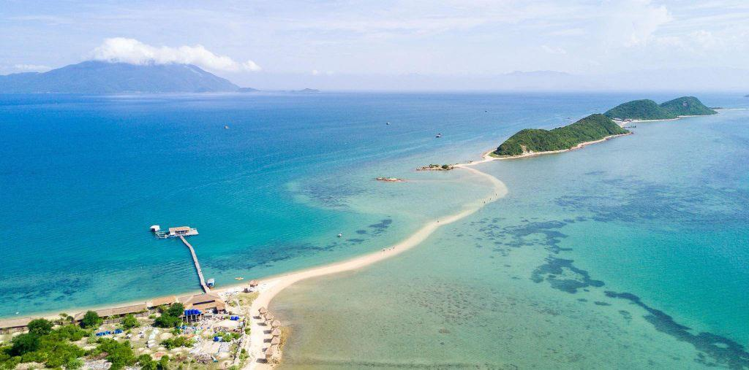
Khu rừng
Ki-lô-mét
vuông
để đo
diện tích
Đất nước
Thành phố
Vùng biển

Slide 12
LUYỆN
TẬP
LUYỆN
TẬP

Slide 13
Bài 1: Viết số hoặc chữ thích hợp vào ô trống:
Đọc | Viết
Chín trăm hai mươi mốt ki-lô-mét vuông | 921km²
Hai nghìn ki-lô-mét vuông | 2000km²
Năm trăm linh chín ki-lô-mét vuông
Ba trăm hai mươi nghìn ki-lô-mét vuông
509km²
320 000 km²

Slide 14
Bài 2. Viết số thích hợp vào chỗ chấm:
1 km² = m²
1 000 000m² = km²
1 m² = dm²
5 km² = m²
32m² 49dm² = dm²
2 000 000m² = km²

Slide 15
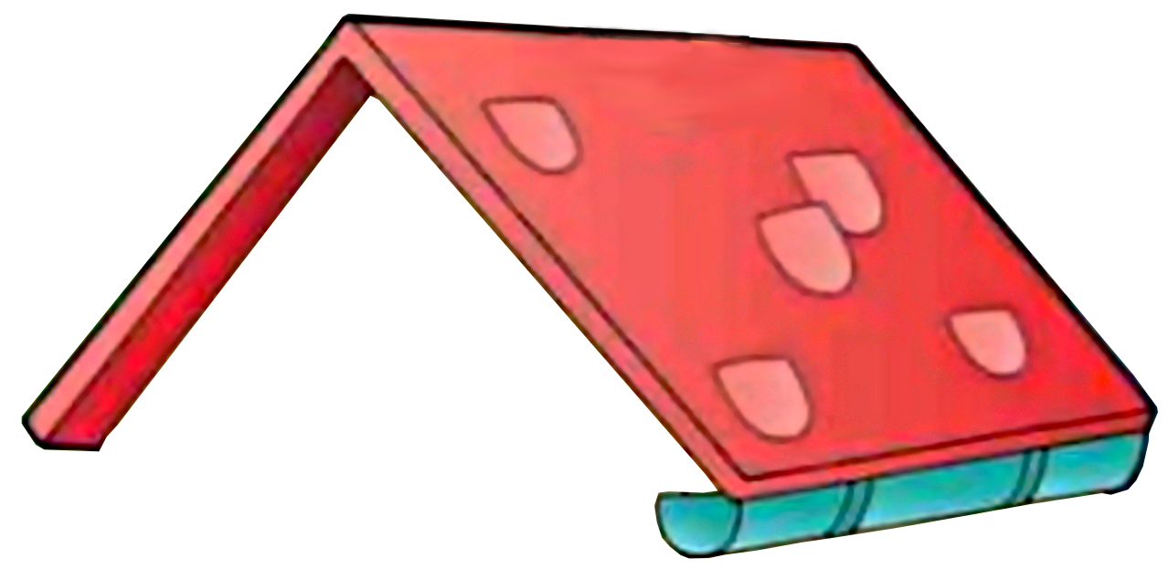
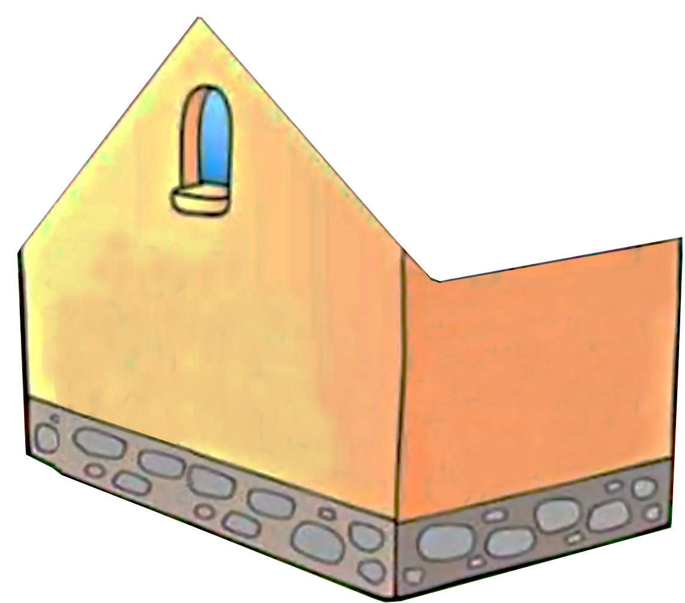
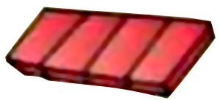
NGÔI NHÀ TÌNH THƯƠNG

Slide 16
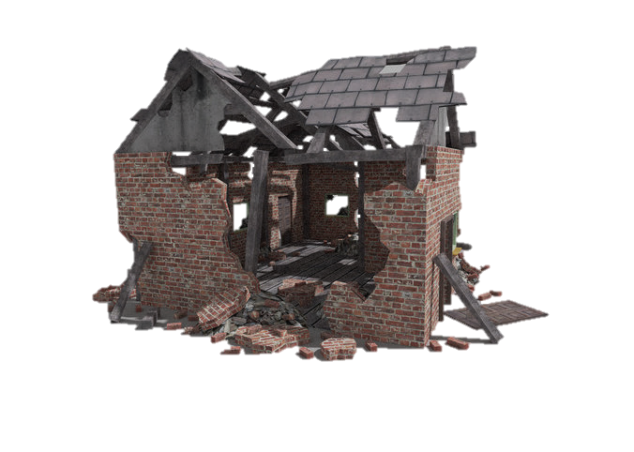
Trong một trận bão lớn, ngôi nhà
của bác Ba đã bị bão tàn phá.
Các bạn hãy giúp bác Ba
xây lại ngôi nhà mới bằng cách
trả lời đúng các câu hỏi.

Slide 17
1
5
2
6
3
4
Cảm ơn các cháu đã giúp bác xây lại ngôi nhà!

Slide 18
Viết số thích hợp vào chỗ chấm :
1 km² = ……. m²
1 km² = 1000000 m²
Notes:
Khi đổi sang đơn vị km thì được số thập phân, 5km – 5km, 5 thuộc phần nguyên
Mỗi đơn vị đo độ dài ứng với 1 chữ số trong số đo độ dài,…

Slide 19
1000000 m² = ………..km²
1000000 m² = 1km²

Slide 20
1m² = ………..dm²
1m² = 100 dm²

Slide 21
5km² = ………m²
5km² = 5000000 m²

Slide 22
32m² 49dm² = …..dm²
32m² 49dm² = 3249 dm²

Slide 23
2000 000m² = …..km²
2000 000m² = 2km²

Slide 24
Bài 2. Viết số thích hợp vào chỗ chấm:
1 km² = m²
1 000 000
1
1 000 000m² = km²
1 m² = 100 dm²
5 km² = m²
5 000 000
3 249
32m² 49dm² = dm²
2
2 000 000m² = km²

Slide 25
Bài 4: Diện tích nước Việt Nam là
Bài 4: Trong các số dưới đây, chọn ra số đo thích hợp chỉ:
2
5 000 000 m
2
324 000 dm
330 991 km
2

Slide 26
Vận
dụng
Vận
dụng

Slide 27
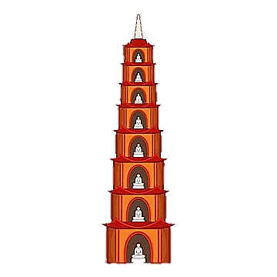
Chúc các em
học tốt!

